Slide 1
ゴムの解析の基本
◎☆彡ゴムの解析の基本-注意するべきこと250320.pptx
１．ゴムの特性の基本：１回目、２回目、３回目以降の特性
２．測定時にへたりを考慮する必要がある。
３．測定用テストピース（TP)を選ばないと、本当の剛性は求められない。
４．ゴムの解析は熱履歴を考慮する必要がある[必須]
５．製品は、ほとんどが圧縮なのに 材料試験は、なぜ引張試験なのか？
６．よく、単軸、一軸拘束二軸伸張、均等二軸のすべての領域のデータが必要といわれるが。
７．その他、解析誤差を拡大するもの
・寸法公差 ・硬度誤差 ・摩擦
2025.3.24 寺子屋 萩本

Slide 2
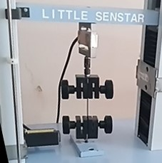
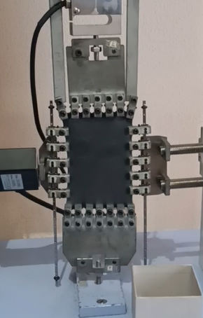
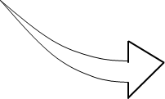
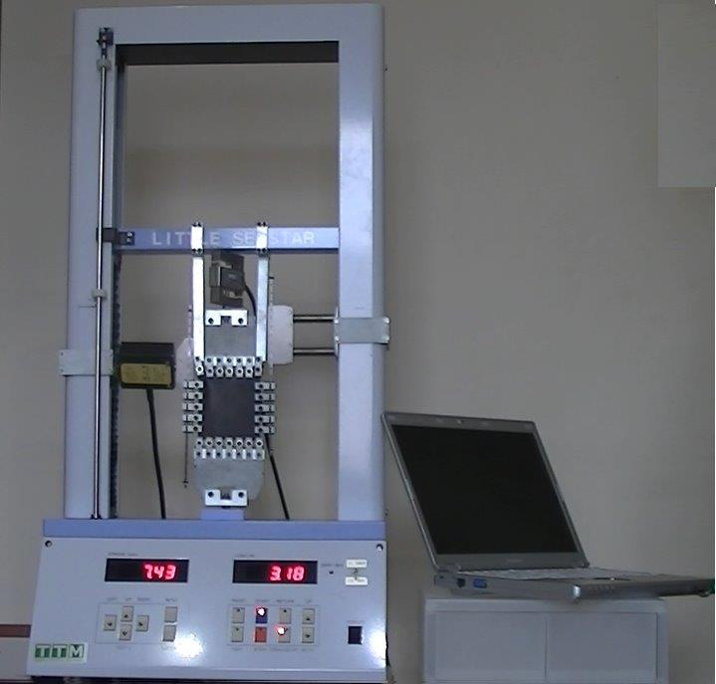
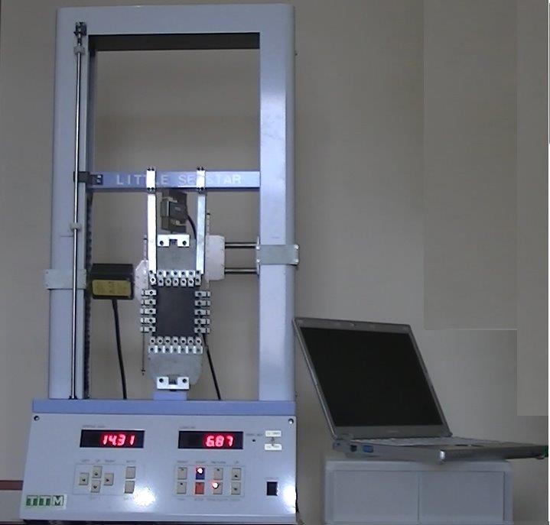
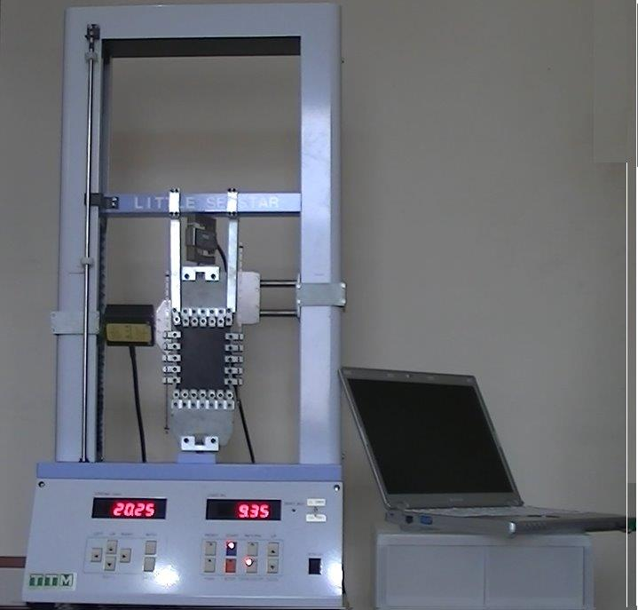
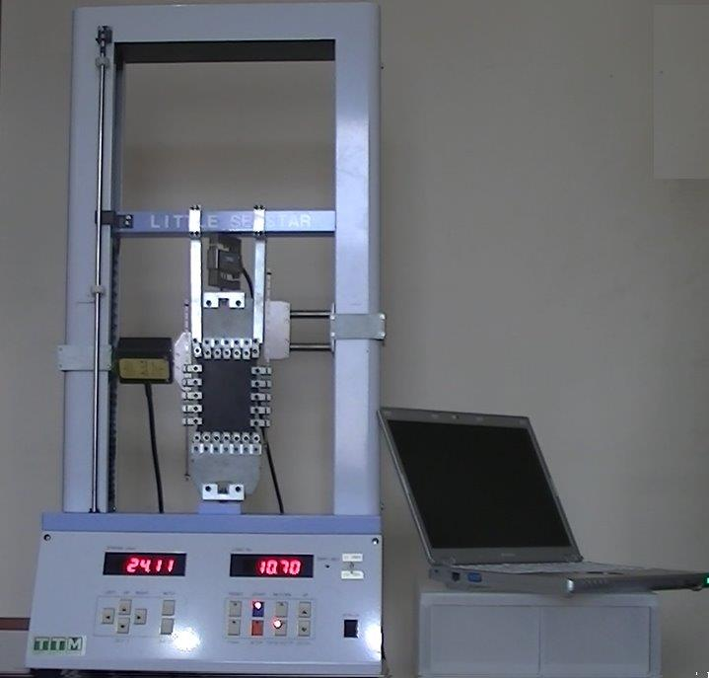
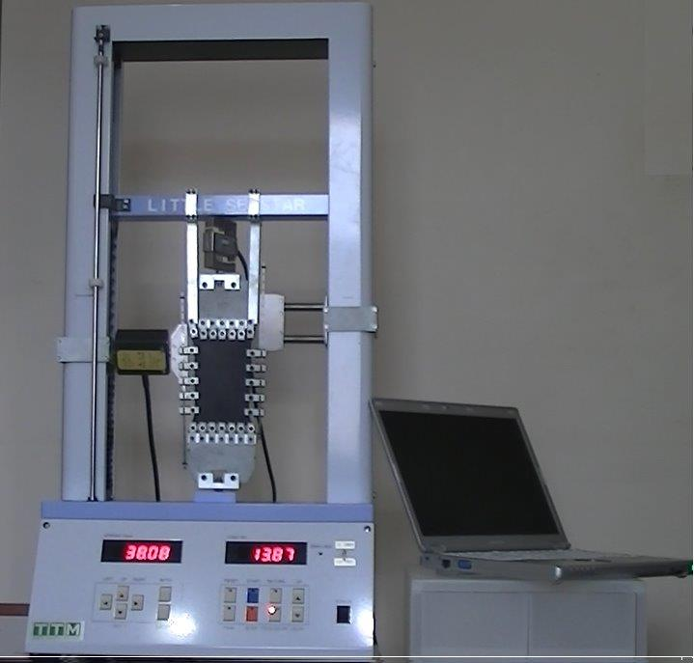

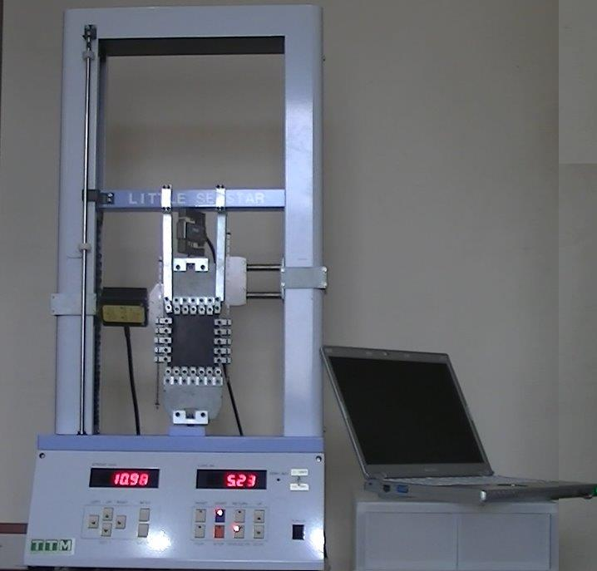
二軸試験機
単軸試験
一軸拘束二軸伸張試験
動き
簡易型
簡易型
汎用型
サンプル取り付け部
シートが用意できる場合、単軸若しくは
二軸試験を次ページのへたり等を注意しながら実施。
F:\D Dir\0052二軸試験機2022\写真-動画\コマ送り画像用(駒）
F:\D Dir\0052二軸試験機2022\簡易二軸試験機(スライドショー駒送りコマ）.pptx

Slide 3
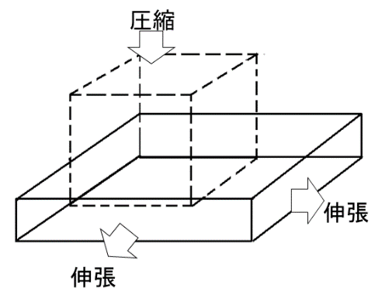
材料試定義について
材料定義の方法-ひずみエネルギー密度関数をいかに定義するか
  二軸試験からひずみエネルギー密度関数を定義できれば最良の方法であるが、残念ながら
  測定用の短冊（１辺長さ30mm）、二軸シート（□75mm）、シートすら用意できないお客様も多い。
  よって、製品から定義する方法を記録する。
  二軸伸張試験からの定義は、最後に記載する。
ひずみエネルギー密度関数
定義については、様々な式が提唱されているが、高次になればカーブフィットを優位にするが、高次の式で５項程度で
定義することで優位差はない。同じ実験データからは同程度の実測の予測精度になる。
テンソルIiは、伸長比λ（=ひずみε＋１）で定義される。
Ｉ_{１}=λ_{１}^{２}+ λ_{２}^{２} + λ_{３}^{２} ［対角線効果］
Ｉ_{２}=λ_{１}^{２}λ_{２}^{２} +λ_{２}^{２}λ_{３}^{２}+λ_{３}^{２}λ_{１}^{２} ［面積効果］
Ｉ_{３}=λ_{１}^{２}λ_{２}^{２}λ_{３}^{２}＝１ ［体積効果：非圧縮性］
1）Neo-Hookeanモデル W=C₁₀(I₁-3)
2）Mooney-Rivlinモデル W=C₁₀(I₁-3)＋C₀₁(I₂-3)
３）Mooney高次（JGS)式
W=C ₁₀ (I₁-3)＋ C ₀₁ (I₂-3)＋ C ₁₁ (I₁-3) (I_{２}-3)＋ C ₂₀ (I₁-3) ^{２}＋C ₃₀ (I₁-3)^{３}
λ₃
４）Ｏｇｄｅｎ
Ｗ=Σ λ_{１}+λ_{２}＋λ_{３}－３）
５）Arruda-Boyce
μ_{i}
α_{i}
α_{i}
α_{i}
α_{i}
λ_{１}
λ₂

Slide 4
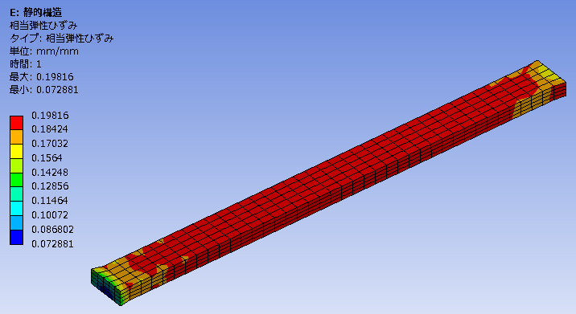
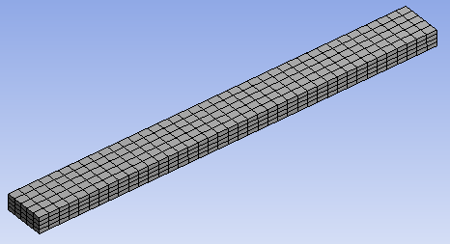
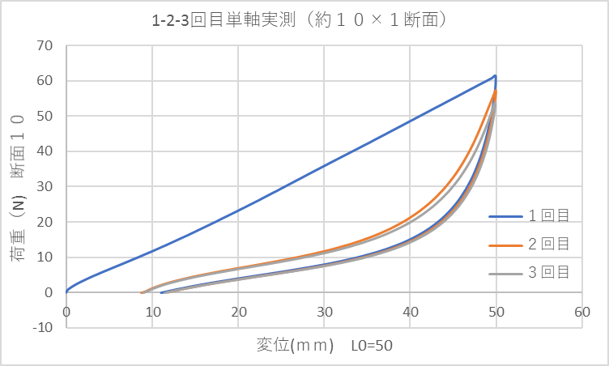
１．ゴム特性の基本知識
ゴムは、そのままのヤング率で定義しませんが
ヤング率E＝６×C10 の関係から
最も簡単なネオフック関数 W=C10（I1-3) で表される。
単軸試験から正確なヤング率を求めること。
短冊試験
２、３回目データ
ほぼ同等
１回目データ
１回目と２回目は大きく異なり、
２回目と３回目は少し異なります。
３回目以降はほぼ重なります。
ゴムの３回の伸張データは、上記のように安定性から “３回目のデータとJISでは規定”しています。
しかし、それだけでは解析に使うことが難しいです。/JISは解析用に定義されていません。
シールのように１階で組付けてしまうものは１回目、防振ゴムのように繰り返し使用するものは３回目特性を使用。

Slide 5
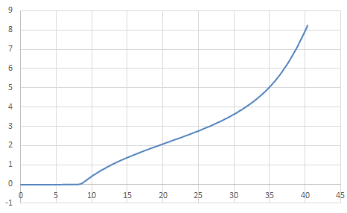
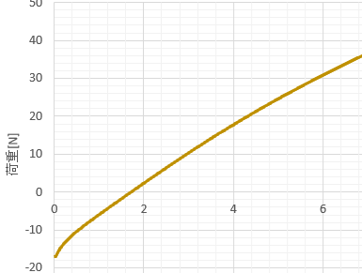
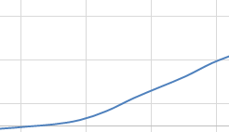
２．測定時にへたりを考慮する必要がある。
単軸試験手順：重要ポイント
ゴムは、そのままのヤング率で定義しませんが
ヤング率E＝６×C10 の関係から
最も簡単なネオフック関数 W=C10（I1-3) で表される。
単軸試験から正確なヤング率を求めること。
短冊試験
A
短冊
※ダンベルより
短冊推奨
A
２、３回目データ
ほぼ同等
へたりから
負の反力検出
１回目データ
１回目と２回目は大きく異なり、
２回目と３回目は少し異なります。
３回目以降はほぼ重なります。
ゼロ点が
明確でない
ゴムの３回の伸張データは、上記のように安定性から “３回目のデータとJISでは規定”しています。
しかし、それだけでは解析に使うことが難しいです。/JISは解析用に定義されていません。

Slide 6
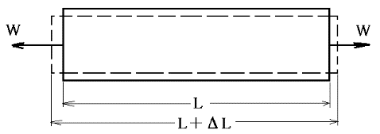
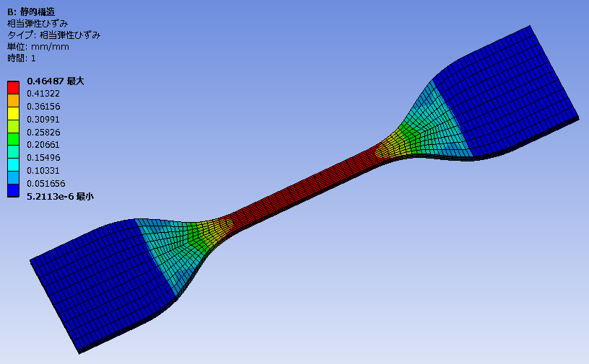
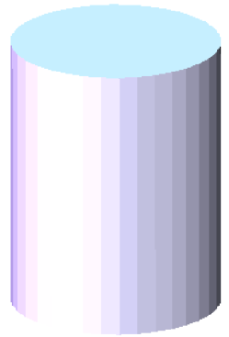
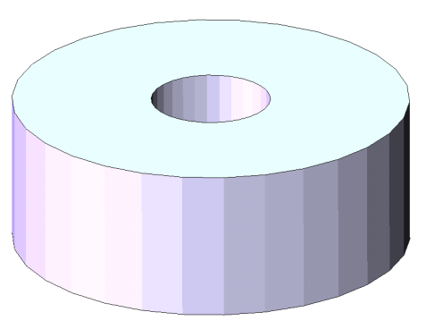

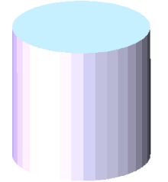
単軸試験の課題 - 形状依存について -
非線形性をどうとらえるかヒントをお送りします。
３．測定用テストピース（TP)を選ばないと、本当の剛性は求められない。
形状率依存性
材料力学から
ヤング率E = 応力σ／ひずみε
応力とひずみの関係の基本式
果たしてそうでしょうか？ 非線形性も考慮しないといけませんが
ヤング率１.０の材料で解析
圧縮で
ディスク
引っ張りで
Φ１８×ｈ２６ｍｍ^{３}
Φ４０×ｈ１５ｍｍ^{３}
Φ２９×ｈ１２.７ｍｍ^{３}
結果ヤング率1.27
（1.27倍）
Φ１０×ｈ１０ｍｍ^{３}
ダンベル
E=0.79N/mm²
E=1.16N/mm²
E=1.19N/mm²
結果ヤング率0.98
（0.98倍）
E=0.95N/mm²
短冊
試験片によって見かけ上（同じ材料でも測定から得られる）ヤング率が異なりります。
本当のヤング率が測定できません。短冊がお勧めです。

Slide 7
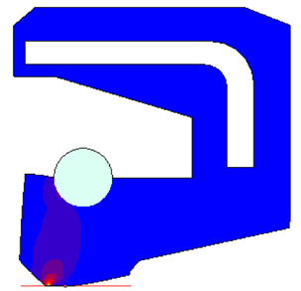
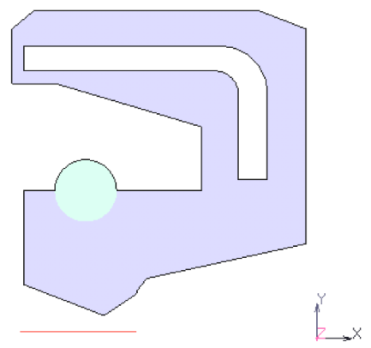
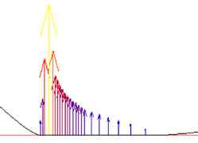
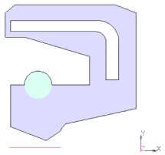
ただし製品しか入手できないお客様も
製品から材料定義も可能、お試しデータもご用意
シート、短冊が入手できない
サンプルデータの提供
製品測定から
製品試験
シールの解析
＋
解析条件
解析
＋
材料定義
材料データベース
面圧分布
圧縮反力予測
１）短冊測定からデータ特定
２）手掛かりない場合、お試し
無料サンプルの提供も。
推定 構築
実測
解析用
パラメータ
せん断 弾性率 | C10 | C01 | C11 | C20 | C30
9.500 | 2.8654E-01 | 3.3348E-02 | -4.5506E-03 | -2.3474E-02 | 4.6577E-03
反力
寺子屋/CAE解援隊
C10=1.0での
解析
連絡先 hagi@terakoya2018.com
圧縮量

Slide 8
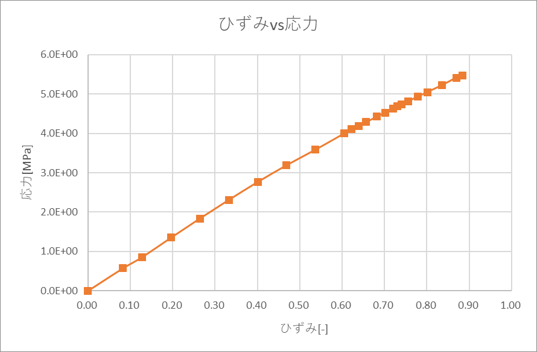
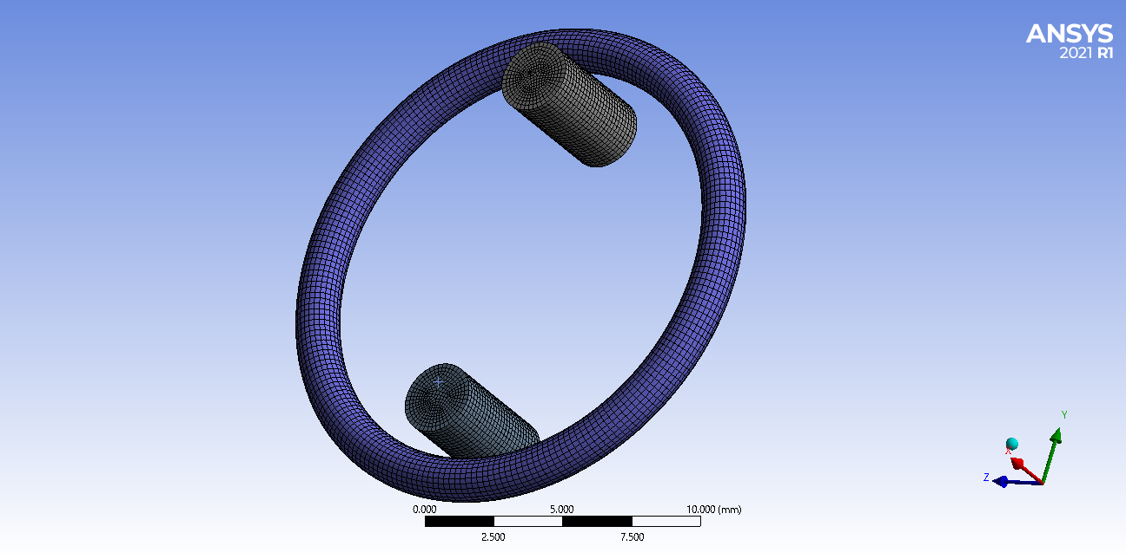
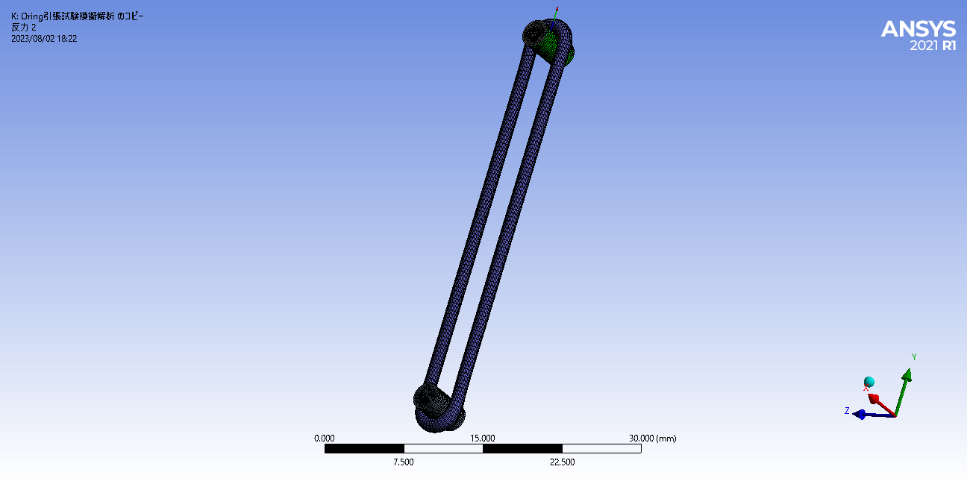
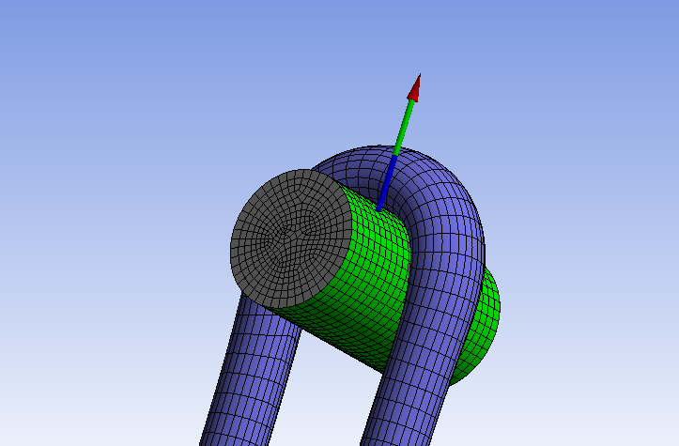
１）製品からの算出
・Oリングから定義
ヤング率１.０の材料で解析
ヤング率 [Mpa]
6.18E+00
ヤング率6.0での解析結果は
ひずみ1.0で等価になる。
※通常0.1で算出するが、0.1時6.7
１割程度高めに出る。
Oリングからの定義はひな型を利用すること測定結果に６.７分の６.０を乗ずることでＤＢから定義可能。

Slide 9
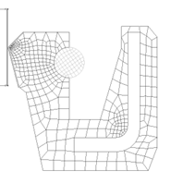
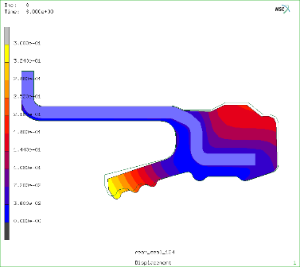
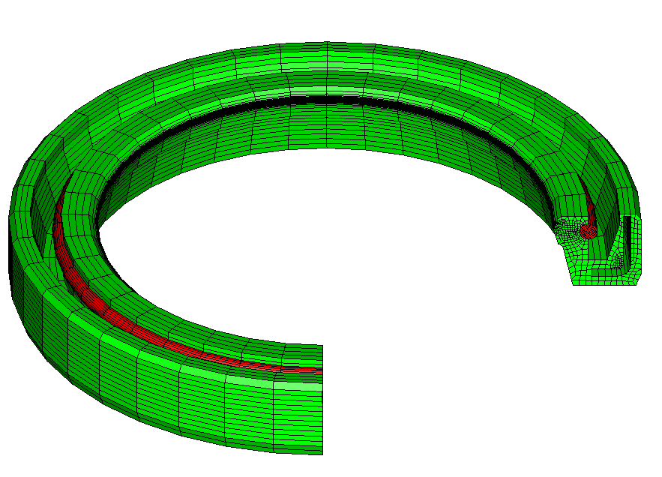
１）製品からの算出
・シール形状
ヤング率１.０の材料で解析
・その他の形状：必ずしもヤング率E=応力σ/ひずみε が
成り立たない場合もあり、短冊測定が良好。
引っ張りで
圧縮で
Φ１８×ｈ２６ｍｍ^{３}
Φ２９×ｈ１２.７ｍｍ^{３}
結果ヤング率1.27
（見かけ上1.27倍）
E=0.79N/mm²
E=1.19N/mm²
Φ４０×ｈ１５ｍｍ^{３}
Φ１０×ｈ１０ｍｍ^{３}
金型形状
結果ヤング率0.98
（見かけ上0.98倍）
製品形状
E=1.16N/mm²
E=0.95N/mm²
次ページに示す熱履歴を考慮した解析を
Oリング同様に解析を行い材料定義が可能になる。
見かけ上のヤング率に注意しながら解析/実測から定義を行う。

Slide 10
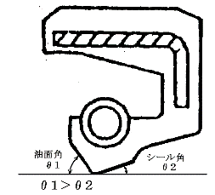
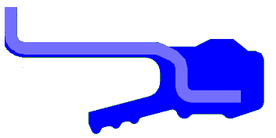
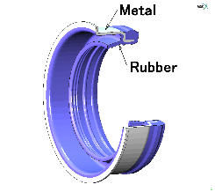
2）シール設計方法基礎から解析を利用した形状定義
シールとは圧力分布である｡
・圧力の絶対値ではない。
・面圧分布である。
分布が逆になると漏れが発生｡
金型形状
製品形状
熱収縮解析での型設計から製品形状決定まで、ノウハウもしくはFEM解析で行う。
ノウハウが主流のようですが、解析で補う。

Slide 11
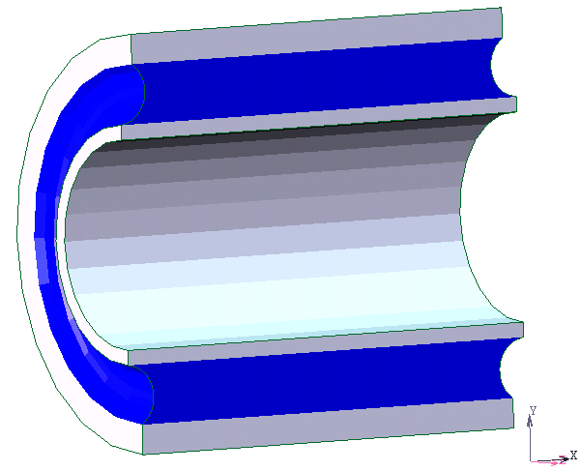
ゴム製品の解析では、
BUSH
室温冷却形状
（室温放置25℃）
半径方向変形
絞り形状
（25℃、ひずみ緩和）
初期形状
（金型取出し160℃）
１）軸方向と半径方向の特性
大小が逆転
２）材料定義では補正できない
軸方向＋５％補正、
半径方向はよりかい離が激しくなる。
［具体的手順］
軸方向変形
図面形状
熱膨張
金型形状
ひずみリセット
初期形状
変形
応力・ひずみ
金型形状を初期形状として、熱収縮から
変形解析への熱-応力連成解析とすることが基本。
精度が格段に向上

Slide 12
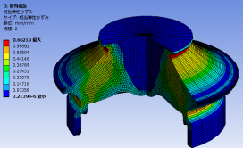
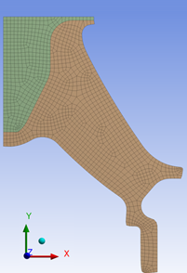
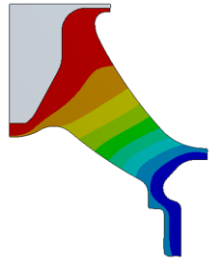
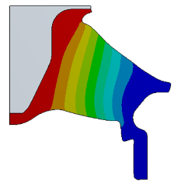
ゴムのＦＥＭ解析 基本フロー
４．ゴムの解析は熱履歴を考慮する必要がある[必須]
ｲﾝﾅｰ金具
ゴム単製品は、そのまま変形解析を行えばいいですが、
金具接着タイプは、熱収縮解析が必須だと考えます。
金型形状
変形
金具接着部
熱収縮
変形
製品形状
変形形状
金型形状
製品の加工工程を考慮することは、ゴム製品のみではなくすべての製品に当てはまります。
金型形状 ⇒（熱履歴）熱収縮 ⇒ 変形解析 の手順を守ることで、 ＊
解析による予測精度を格段に向上させることができます。

Slide 13


しかし、残念ながら
開発部門が金型図を
持たない例は多いものです。
製品形状
熱膨張
製品形状を熱膨張解析
金型形状を予測
金型形状
応力・ひずみクリア
初期形状として
製品形状
変形
熱収縮
変形
金型形状
製品形状
変形形状
熱膨張解析で金型形状を予測、応力・ひずみをリセットし
その後に、熱収縮～変形解析の手順を進めることで解析は全てうまくいきます。

Slide 14
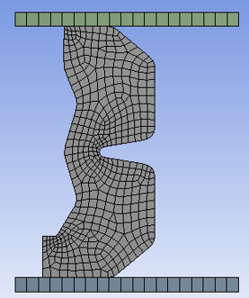
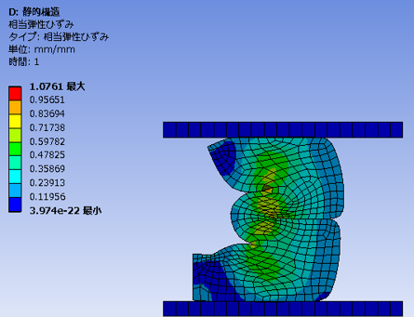
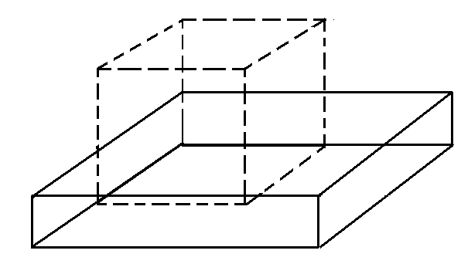
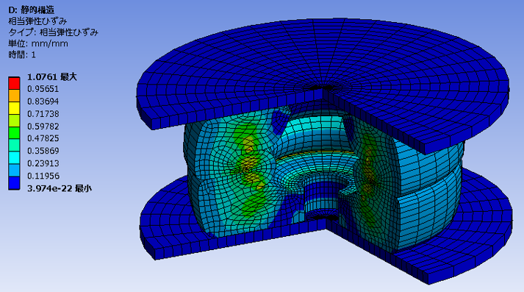
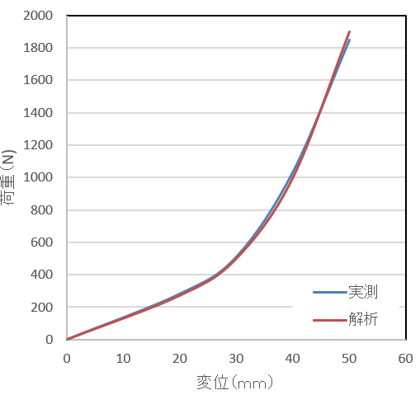
５．製品は、ほとんどが圧縮なのに 材料試験は、なぜ引張試験なのか？
二軸の必要性と・・
ゴムの非圧縮性
Ｉ_{３}=λ_{１}^{２}λ_{２}^{２}λ_{３}^{２}＝１
ラバースプリングの変形解析
圧縮試験で
均等変形は難しい
圧縮
圧縮荷重は非常に
大きくなる。
^{二方向を引っ張ると、一方が圧縮}
^{エネルギー関数を明確に定義できます}
^{（全ての方向の伸張比λが定義できる）}
伸張
伸張なら均等に
変形可能です。
伸張
どの表現関数を使っても同等です。よく質問を受けますが、
元のデータが同じなら、解析に予測精度は同じです。式の優劣はありません。

Slide 15
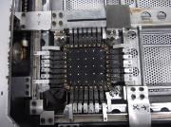
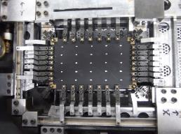
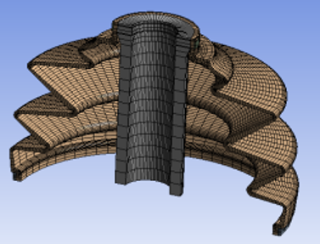
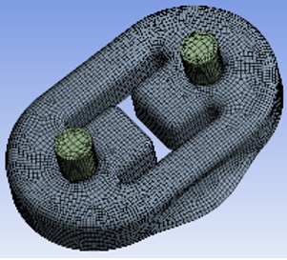
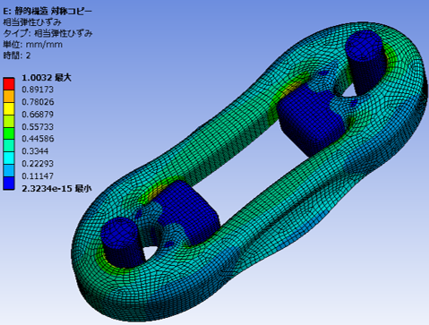






定義及び解析の注意点を守れば簡単に精度がアップする
６．よく、単軸、一軸拘束二軸伸張、均等二軸のすべての領域のデータが必要、精度が上がるとといわれるが。
嘘ではありませんが、かなり課題が大きいです。
一軸拘束二軸伸張試験
注）製品予測のため、
この変形を推奨しています。
二軸試験概要
二軸試験
均等二軸試験
一軸拘束二軸試験
ゴム製品の解析例
マフラーマウントの変形解析
ラバーコンタクト変形解析
ブーツの揺動変形解析
実測と解析予測が良く一致（良好）

Slide 16



非圧縮性ゆえの変形図が同じになる（防舷材）
エネルギーの落ち込みある使えないデータ
C10ネオフック
Mooney
おかしなOgden
形状比較
形状は薄皮一枚の違い
特性が全く異なっても変形形状はほぼ一致。
⇒ 形状が一致したから予測が合っているという過ち。
このような形状は、材料がいい加減でも形状はよく合う。
ひどい材料係数を使っても
変位条件での変形は、ほぼ同じ
⇒ これが勘違いを生む.
これらのことを理解するのみで精度は格段に向上する。

Slide 17


エネルギー関数導出の落とし穴
新規縦型の簡易二軸試験機が有効な理由
良く、単軸、一軸拘束二軸伸張（純せん断）、均等二軸すべてのデータを入力すると
精度が上がるといいますが、間違いではありませんがこれらの式ですべての面をすべて
精度よく表現できるでしょうか。難しいです、１つの領域でも表現できないのに・・・。
均等二軸領域
片方（均等のみ）データから
推定は、他方の誤差が
認識できない。
均等二軸領域
一軸拘束二軸領域
一軸拘束二軸伸張領域
+
+
補間
ライン
+
一軸領域
+
+
一軸領域
両方の測定データ、式が
不完全な為、誤差は拡大
するが大きくはずれない
１）Ｍｏｏｎｅｙ高次モデル
W=C ₁₀ (I₁-3)＋ C ₀₁ (I₂-3)＋ C ₁₁ (I₁-3) (I_{２}-3)
＋ C ₂₀ (I₁-3) ^{２}＋C ₃₀ (I₁-3)^{３}
２）Ogdenデル
一つの領域から求めたエネルギーは、他方の誤差核拡大の可能性あり。
双方の領域から得られたデータは、式が不完全なため双方の誤差拡大。
→ 製品のターゲットに合せたエネルギーデータ収集

Slide 18

エネルギー関数導出の落とし穴
一軸拘束二軸伸張（純せん断）など適正なデータから回帰すると
均等二軸領域
単軸試験からのデータでの解析は良く一致
一軸拘束二軸伸張領域
+
+
補間
ライン
+
一軸領域
+
+
一軸拘束二軸伸張領域の
データで解析
一軸領域
二軸試験からでは
予測精度が悪い
マフラーマウントの変形解析
正しいデータでの
解析は良く一致
一軸伸張領域データでの予測は、この製品を精度良く表現できる。

Slide 19




エネルギー関数導出の落とし穴
クッションラバーの変形解析
純せん断データ
風船は均等二軸
単軸試験が有効です
各部のひずみを確認すると、
単軸よりも二軸、それも純せん断のひずみ分布に近い
⇒ 二軸試験、純せん断データが有効
（均等二軸伸張ではありません）
最大-中間-最小
1.0：-0.4：-0.4
単軸データ
二軸試験で一軸拘束二軸伸張試験が有効な理由
最大-中間-最小主ひずみ成分 をみれば
最大-中間-最小
1.0：0.4：-1.0
単軸データでの解析
最大-中間-最小
1.0：0.6：-1.4
最大-中間-最小
1.0：0.5：-0.9

Slide 20




解析予測が実測とあ合わない３つの原因
まとめ
１．正確な正しいヤング率定義（ヤング率/６=C10 ネオフック）
２．寸法公差
寸法公差は精度の投球があり１～３級があります。
寸法 公差・１級 ２級 ３級[単位：ｍｍ]
３ｍｍ以下 ±０．２ ±０．３ ±０．４
３～６ｍｍ ±０．２ ±０．４ ±０．５
一般的には２級を採用、Oリングなど直径３ｍｍ以下の製品は１０％程度差があり、面積では２０％。
反力は２０％差がみられる。
３．硬度差
例えば６０Hs 必ずしも６０Hsとは限りません。
６２Hs のときも「あります。
１Hs ５％の差になり、一般的には
±２or３Hs（±１０～１５％）の幅を持ちます。
剛性と硬度の関係
反力
62Hs
60Hs
ゴムは寸法公差、硬度（中心±３Hsなど）差が大きい。
解析が合ってないと考えることも多い。⇒実際は合っている。
ディスク変形
変位
４．摩擦係数の誤解 寸法公差/勘合他

Slide 21
複合的要因
まとめ
圧縮時の荷重
反力
勘合大
硬度大
摩擦
摩擦大
硬度
寸法公差/勘合他
変位
ゴムの様々なばらつきから安定品質の難しさ

Slide 22



１９９１年から同志社大学で坂口教授のもとで研究スタート、今も勉強中
ゴムの二軸伸張試験、承りります。 -ゴムの専門家として解析適用までサポートします。-
二軸伸張試験実施 ⇒ひずみエネルギー密度関数（Ｍｏｏｎｅｙ，Ｏｇｄｅｎ等回帰、係数算出。 ２５万円～複数割あり
Ｗ=Ｃ１０（Ｉ１－３）＋Ｃ０１（Ｉ２－３）＋Ｃ１１（Ｉ１－３）（Ｉ２－３）＋Ｃ２０（Ｉ２－３）^{２}＋Ｃ３０（Ｉ２－３）^{３}
・エネルギー関数の真実、注意すべき点
・ゴムの解析への適用方法
・線形解析での間違えやすい点、その他サポート
Ogden定義も可能です。
簡易試験機
現地（富山）の二軸試験機
サンプル取り付け部
高さ８０ｃｍ、重さ３０ｋｇ
従来の試験機は、横置き型・大型 非常に高価 旧型、富山工業試験場、昭和生まれですがまだまだ現役です。
１９９１年 同志社大学からスタート
朝から晩まで御所の前で・・・祇園・・・

Slide 23

公共試験場を利用して
ゴムの解析用ひずみエネルギーを構築しませんか。
- 候補日をいただければ調整します。１社４名様くらいまで -
材料定義をご自身で修得
お問い合わせリンク
https://terakoya2018.com/question
１．富山県でご希望の日程で、６時間程度で修得できます。
操作は簡単で、ひな型を使って回帰も簡単です。
※ひな型販売もしています。
２．公共試験場ですので、安価に、（修得すれば）いつでも
ご利用いただけます。
アフターフォローも万全です、問い合わせに回答します。
現在、現役の試験機ですが何分、昭和生まれですので・・
使えるうちに覚えましょう。
寺子屋/CAE解援隊
連絡先 hagi@terakoya2018.com
080-2230-8785
URL https://terakoya2018.com
富山県産業技術研究開発センター (pref.toyama.jp)
富山試験場へ（試験機はもらって・・）
試験場の環境、雪、ホテル・・・

Slide 24
低画質
F:\D Dir\0052二軸試験機2022\写真-動画\コマ送り画像用(駒）
F:\D Dir\0052二軸試験機2022\簡易二軸試験機(スライドショー駒送りコマ）.pptx

